Slide 1
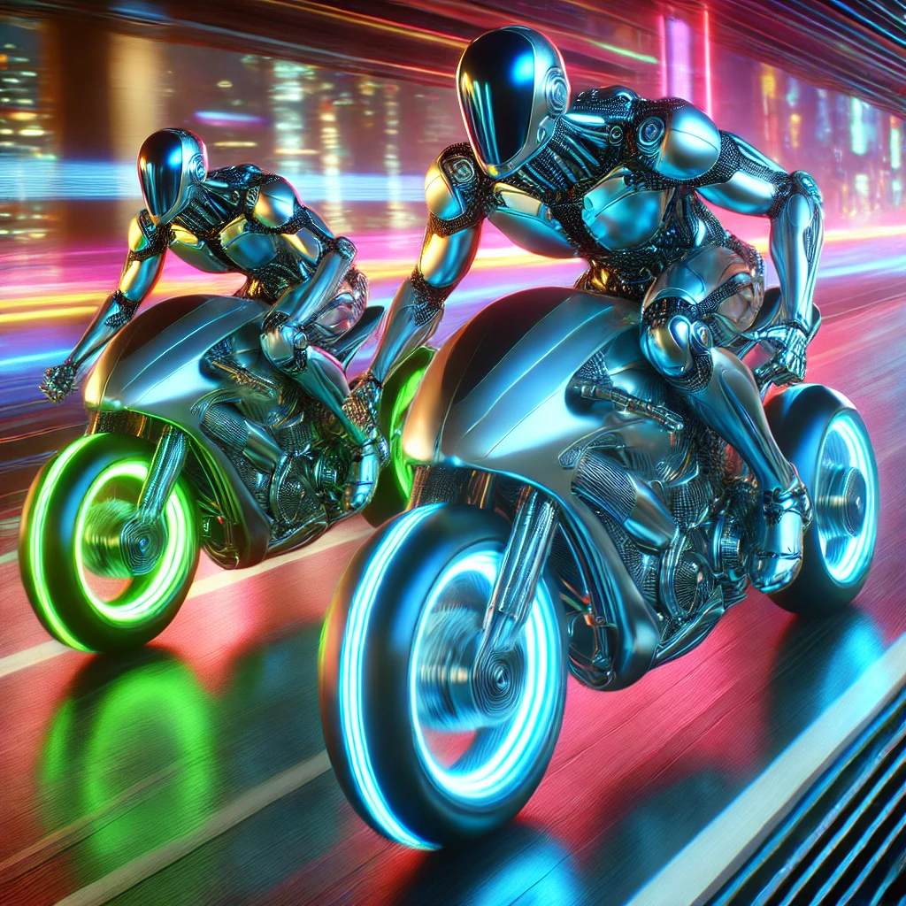
Яблучний заїзд
Двоє байкерів, Макс і Рей, вирішили влаштувати дружній заїзд на своїх байках. Але у них є одна особливість — вони обожнюють яблука. Мета гри — зібрати якомога більше яблук, перш ніж закінчиться час. Гравець керує одним із байкерів, а інший є суперником. Гра відбувається на мальовничій трасі з перешкодами, бонусами та несподіванками.

